Slide 1
Apple Watch 6
Y Galaxy Watch 3
Luis Martín Maceda Nazario
César Mauricio Ramos Villaseñor

Slide 2
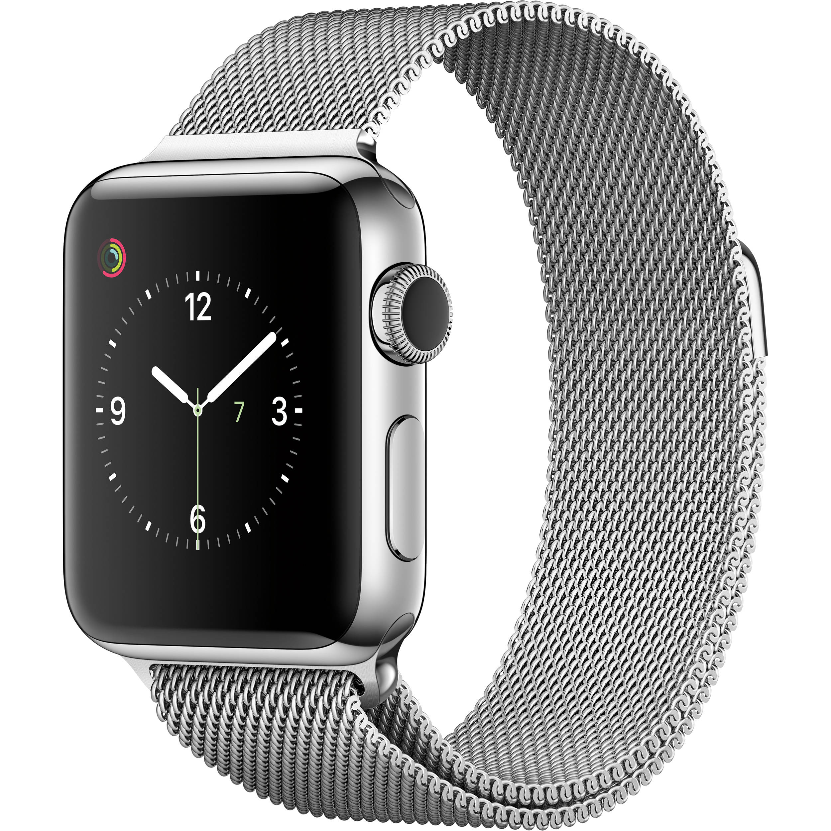
Apple Watch Series 6
Wearable
Estos dispositivos se pueden sincronizar con un smartphone, lo que permite ver las notificaciones en la muñeca de un vistazo. La mayoría de los relojes inteligentes también se pueden usar como simples fitness trackers, pero son mucho más caros.
Categoría

Slide 3
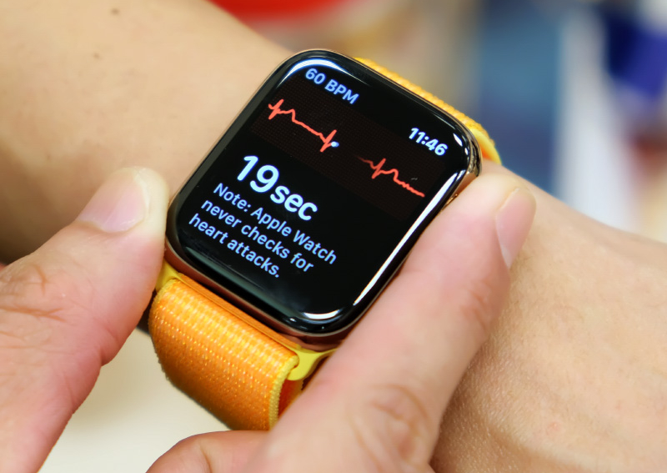
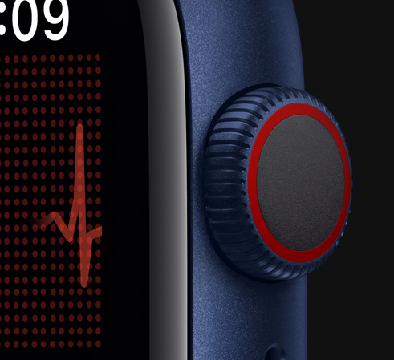
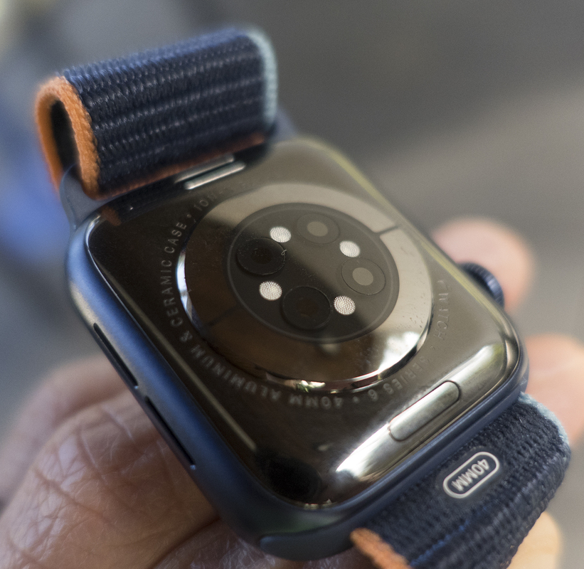
Innovación

Slide 4
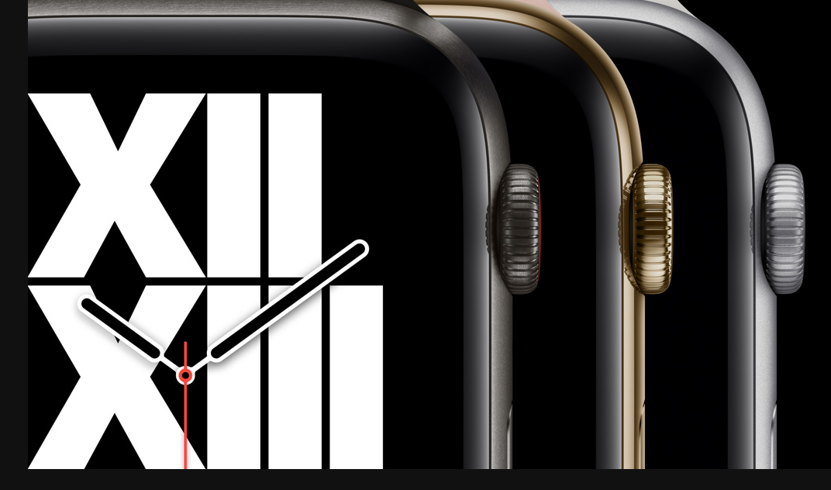
Hardware
Conectividad
Sensores
WiFi 802.11
Bluetooth 5.0
De oxígeno en la sangre, cardiaco, de luz.
Procesador
Batería
Chip S6 SiP con procesador de doble núcleo de 64 bits
Iones de Litio, hasta 18 horas
Pantalla
Memoria
OLED LTPO Sie
Memoria de 32GB

Slide 5
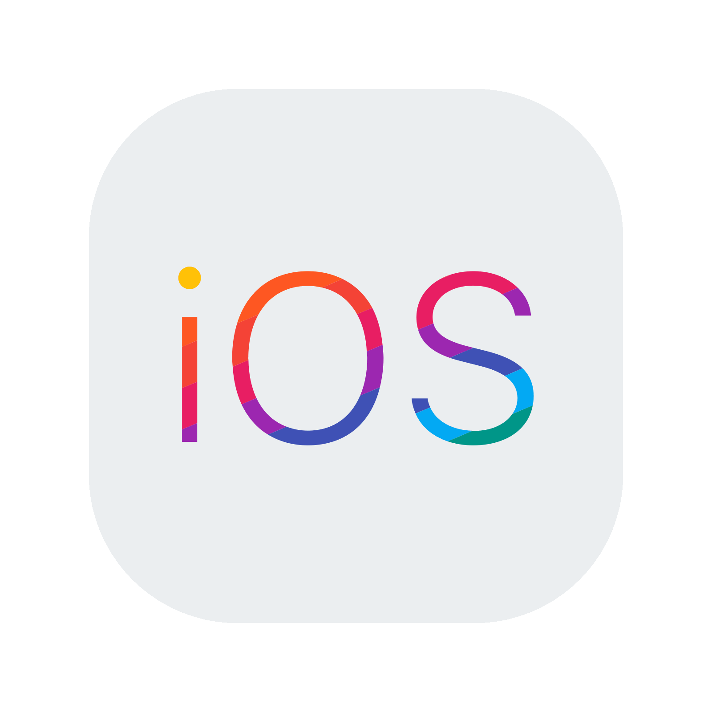
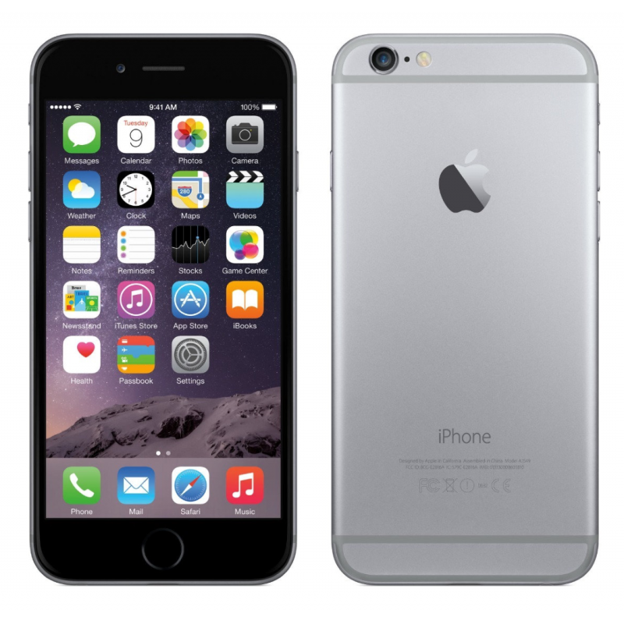


Software
iOS 14 o posterior
iPhone 6s o posterior
WatchOS 7
SwiftUI Complications y Xcode Previews

Slide 6
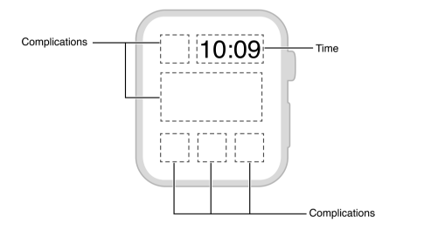
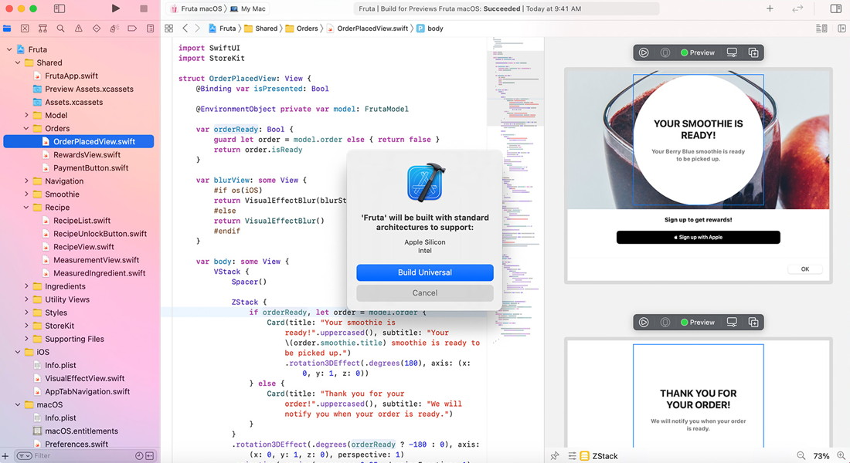
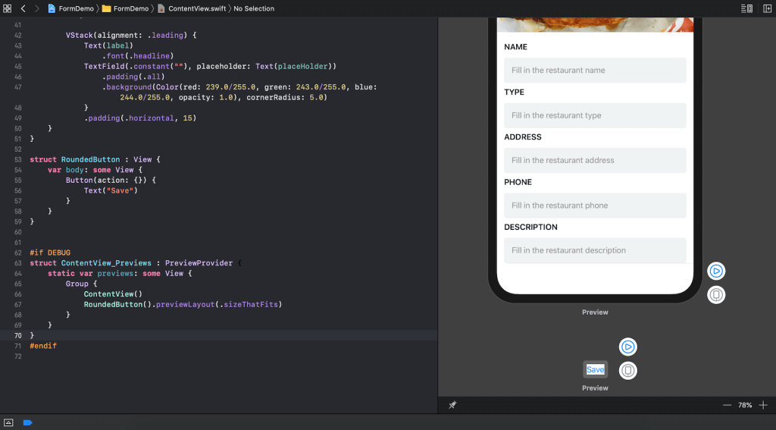
ClockKit, SwiftUI, Xcode

Slide 7
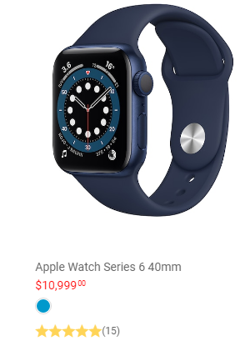
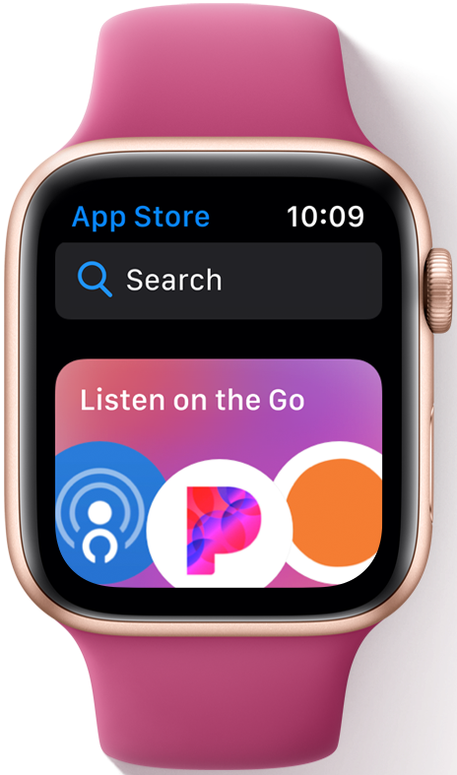
Mercado
Precio
Precio excesivo desde nuestra perspectiva
AppStore
Apple ofrece aplicaciones regularizadas y seguras
Público
Protección de la información
Dirigido principalmente a fitness
Apple utiliza bastantes estándares y metodologías para la privacidad de la información

Slide 8
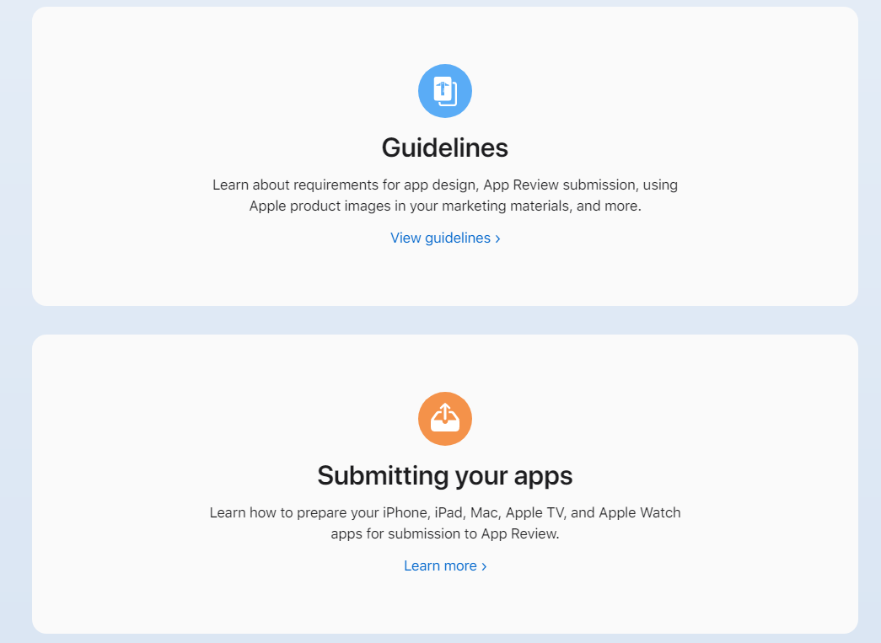
Regulación de la AppStore

Slide 9
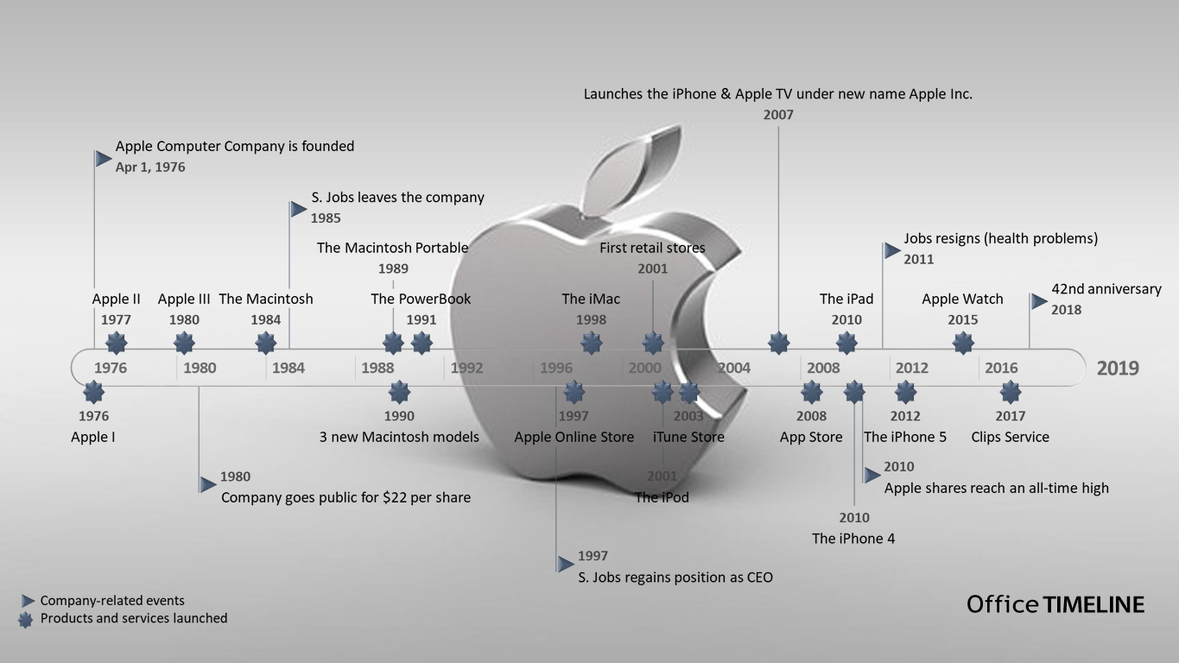
Sobre la marca...

Slide 10
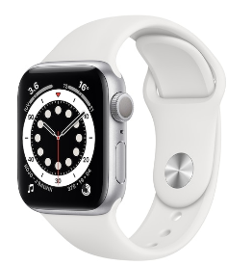
Cómputo Móvil en general
Ubicuidad
Privacidad
Red celular, independiente del smartphone
03
04
¿Apple la garantiza?
Pervasividad
02
05
Brecha Digital
Software inteligente que se apoya en hardware innovador
Alta, al menos en nuestro país.
Seguridad
01
06
Dentro de lo que cabe el
dispositivo es seguro, pero ¿para todos?

Slide 11
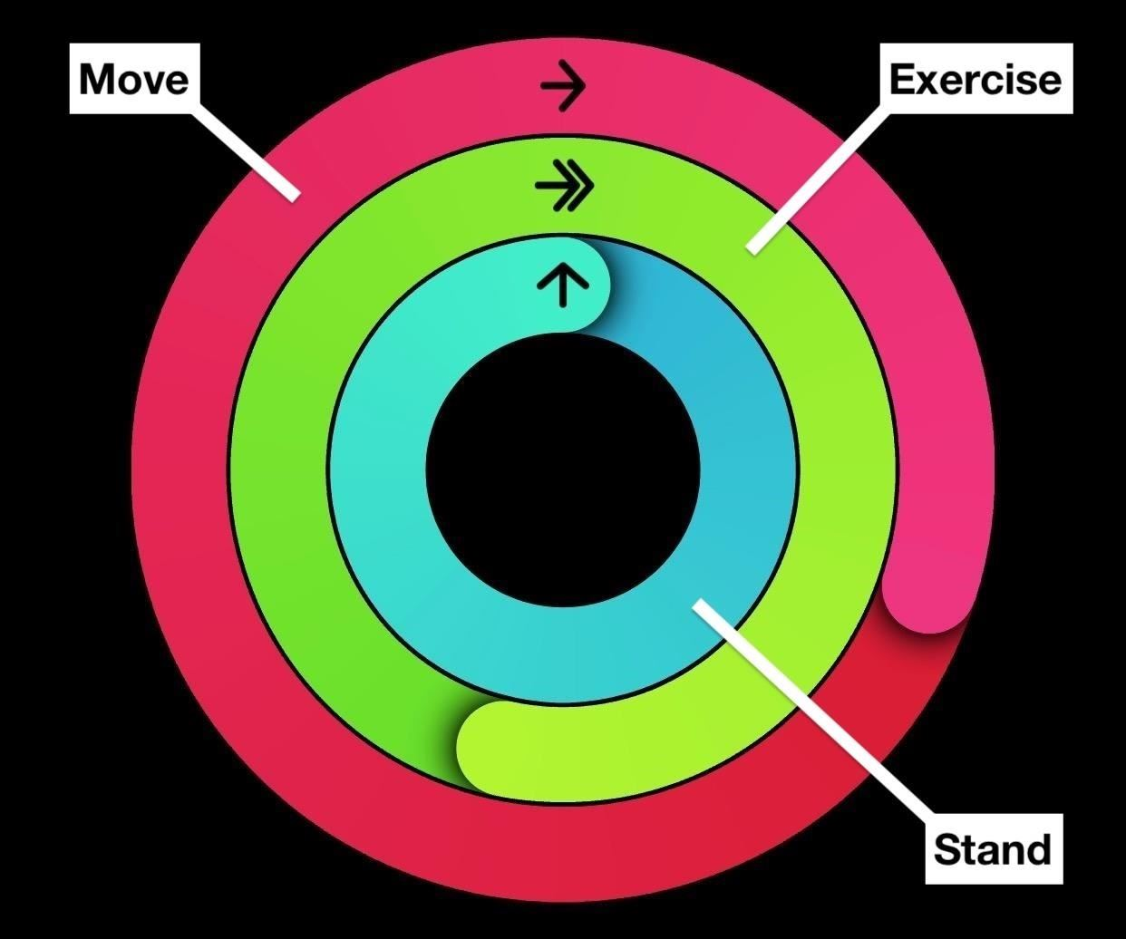
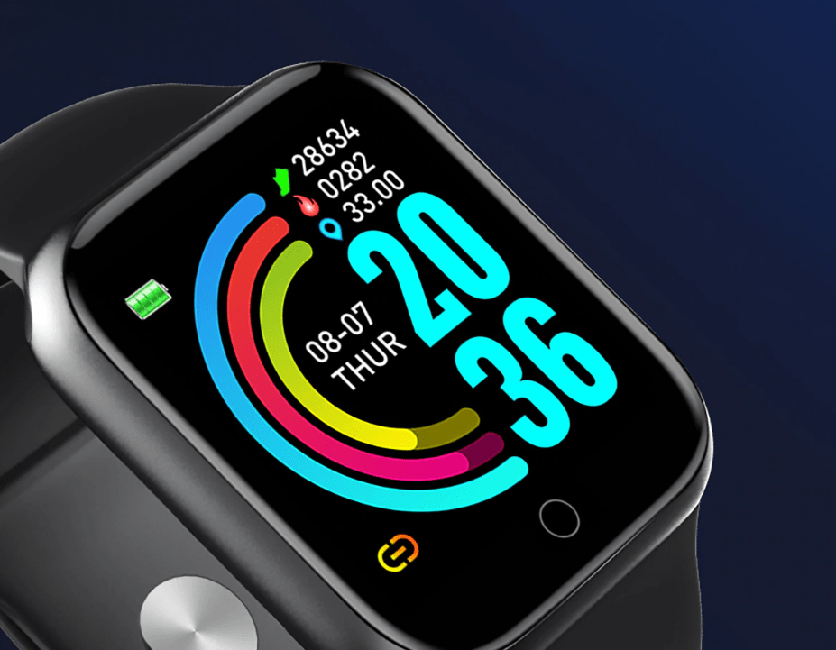
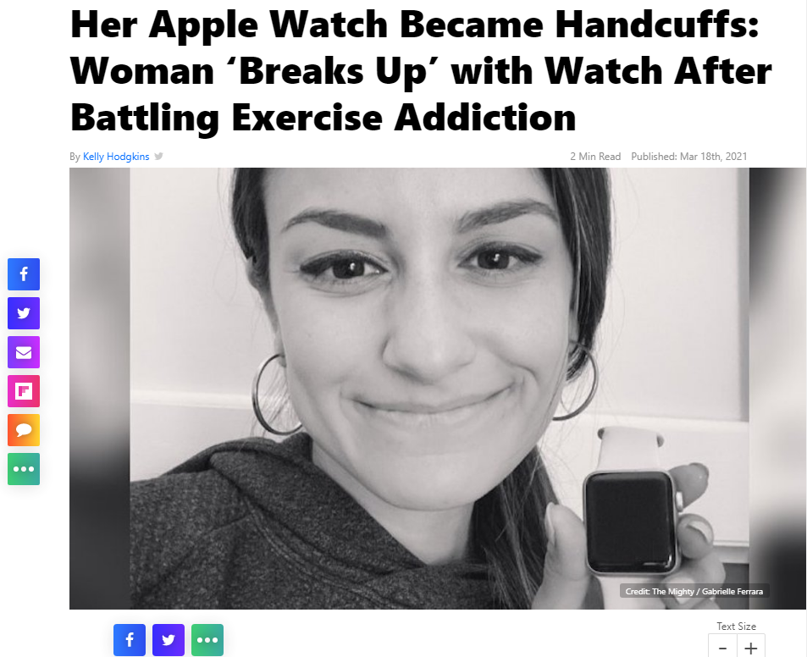
Cómputo móvil en general

Slide 12
Conclusiones
El precio es una limitante, no permite desarrollar su potencial
Hardware poderoso en la palma de la mano
Dispositivos pioneros para el cómputo ubicuo y pervasivo
Oportunidades para el desarrollador

Slide 13
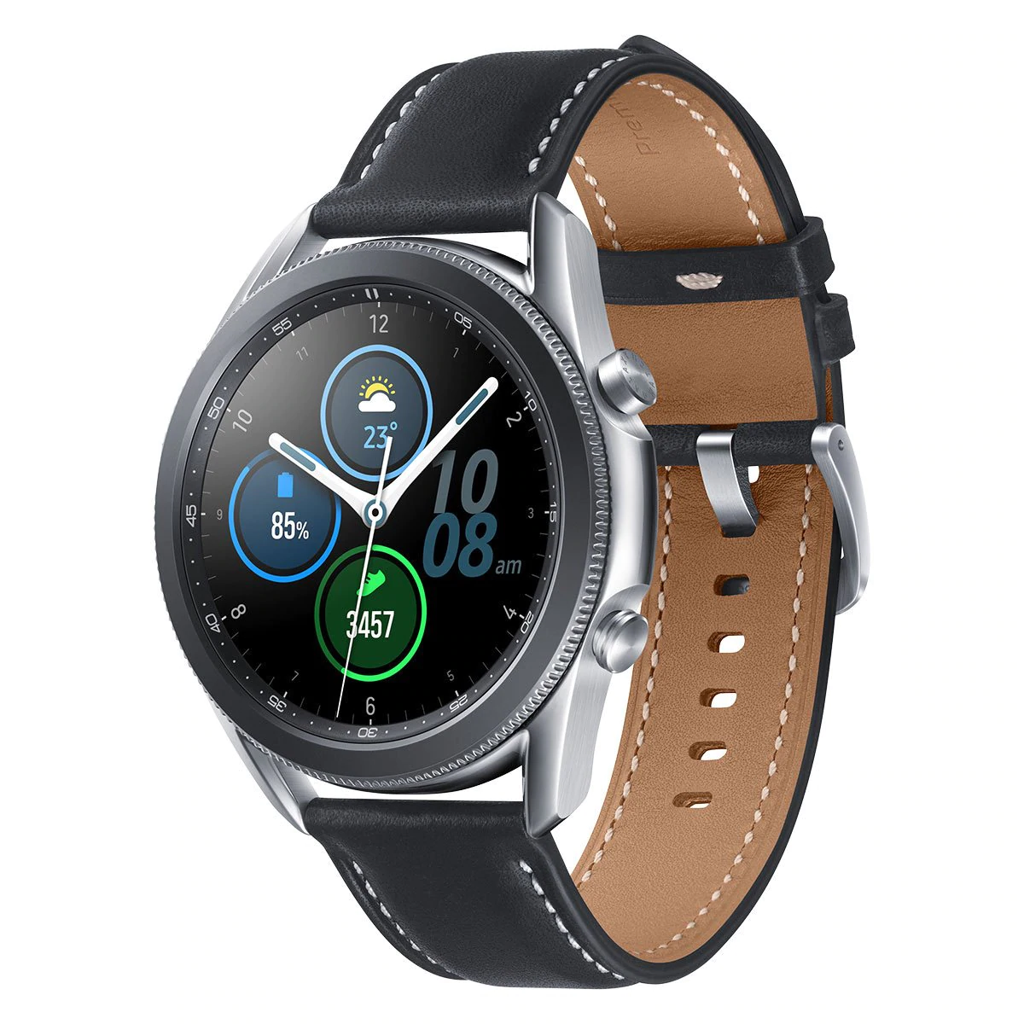
01
Categoría
Galaxy Watch 3

Slide 14
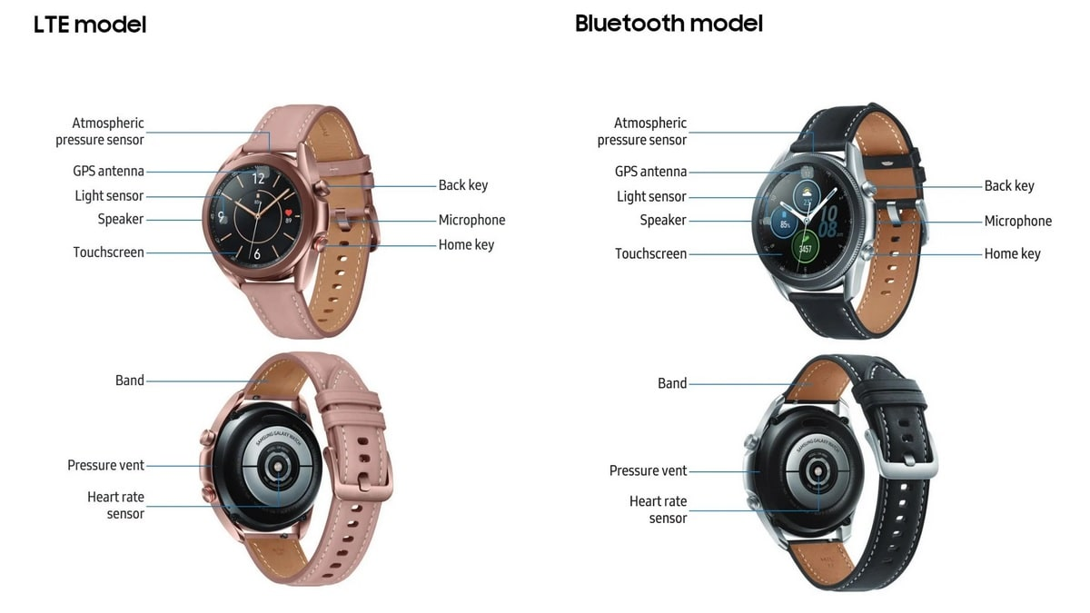
Versiones

Slide 15
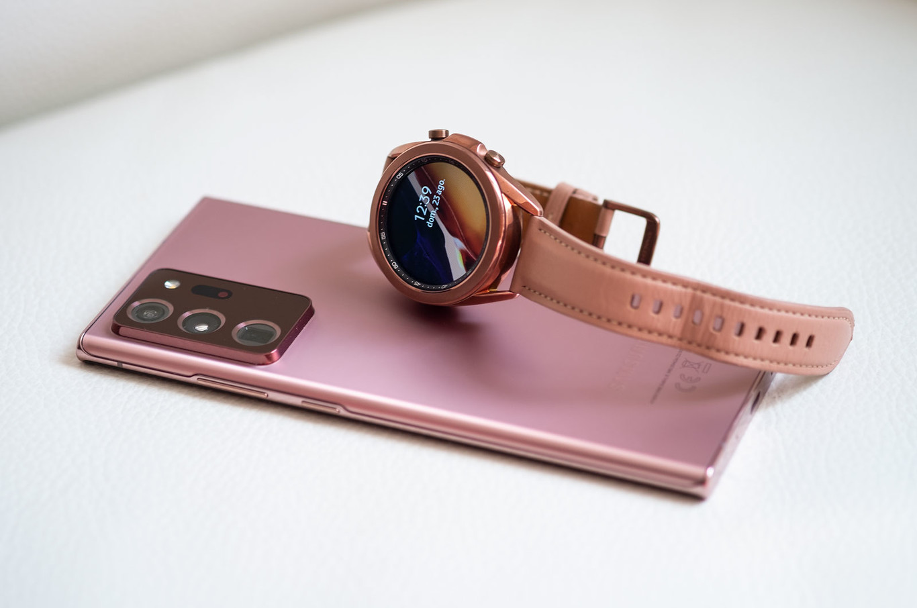
Hardware
Conectividad
Sensores
Wi-Fi 802.11 b/g/n, NFC, GPS, LTE, Bluetooth 5.0, eSIM
Ritmo cardíaco, Pulsioxímetro, Acelerómetro, Giroscopio, Barómetro, Luz ambiental
Procesador
Batería
Exynos 9110 (10 nm)
Cortex-A53 de 1,15 GHz de doble núcleo
Mali-T720
247 mAh (41 mm) y 340 mAh (45 mm)
Carga inalámbrica Qi
Pantalla
Memoria
360 x 360 píxeles
Super AMOLED
Memoria de 8GB

Slide 16

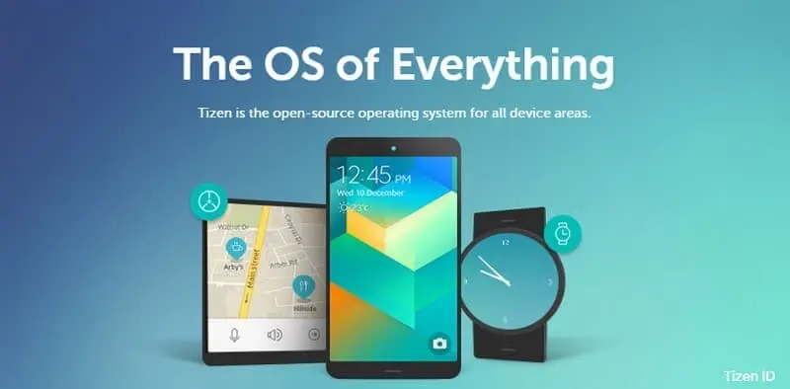
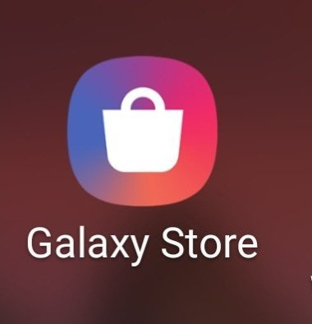
Software

Slide 17
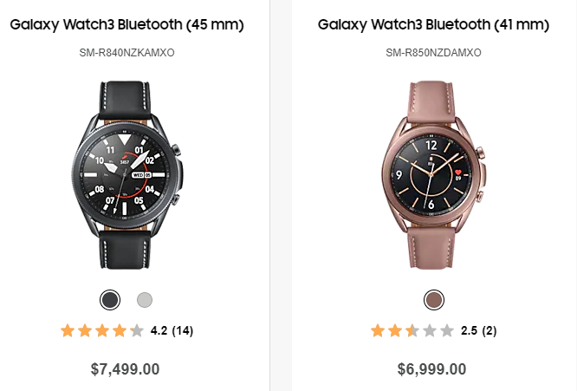
Mercado
25%
35%
10%
40%

Slide 18
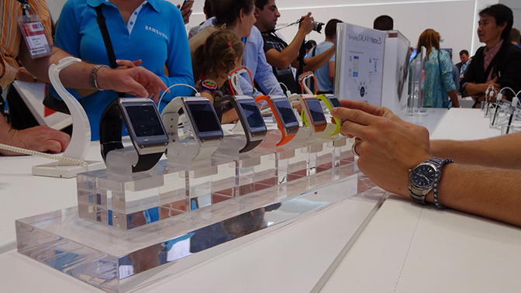
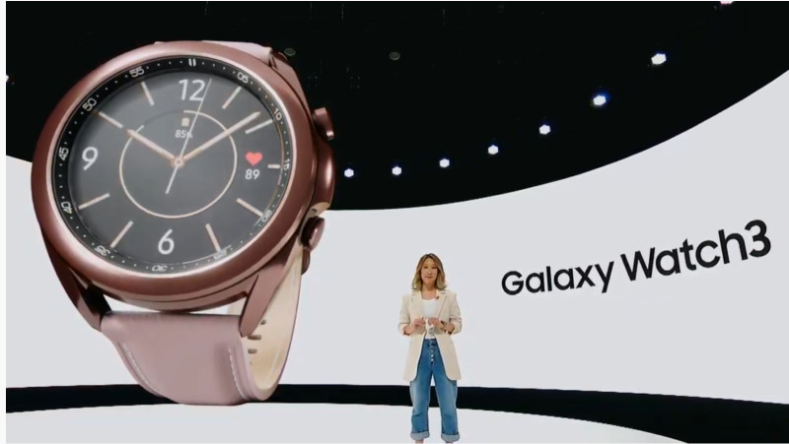
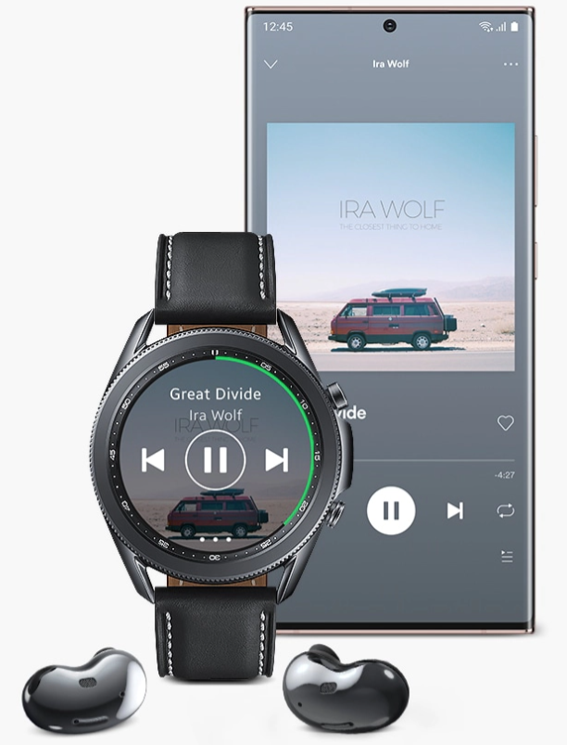
Cómputo móvil en general

Slide 19
Conclusiones
Un dispositivo que intenta competir en el mercado premium
Un ecosistema de aplicaciones limitado
Precio competitivo para la gama en la que compite
Oportunidad para desarrolladores con el Stack de tecnologías WEB

Slide 20
Referencias
https://www.apple.com/apple-watch-series-6/
https://support.apple.com/kb/SP826?viewlocale=en_US&locale=en_US
https://www.cnet.com/news/apple-watch-series-6-vs-series-3-vs-se-comparison-which-one-to-buy/
https://www.xataka.com/analisis/samsung-galaxy-watch-3-analisis-caracteristicas-precio-especificaciones
https://www.gsmarena.com/samsung_galaxy_watch3-10315.php
https://developer.apple.com/watchos/
https://www.apple.com/mx/app-store/
https://www.officetimeline.com/blog/image.axd?picture=/2018/03/Apple-Timeline.png
https://www.idropnews.com/news/her-apple-watch-became-handcuffs-woman-breaks-up-with-watch-after-battling-exercise-addiction/154545/
https://www.itreseller.es/en-cifras/2020/12/el-mercado-de-smartwatches-crece-un-6-liderado-por-apple
https://www.samsung.com/mx/watches/galaxy-watch/galaxy-watch3-45mm-mystic-black-sm-r840nzkamxo/
https://www.pocket-lint.com/es-es/smartphones/noticias/samsung/127527-que-es-tizen-y-en-que-dispositivos-aparecera
https://code.tutsplus.com/es/tutorials/introduction-to-smart-watch-app-development-with-tizen--cms-23005
https://developer.tizen.org/

